Slide 1
LUYỆN TỪ VÀ CÂU
Từ ngữ về sáng tạo.
Dấu phẩy, dấu chấm, chấm hỏi.
GV: NGUYỄN THỊ THẢO_ TRƯỜNG TH NGUYỄN DU _ Q.12

Slide 2
Bài 1: Dựa vào những bài tập đọc và chính tả đã học ở các tuần 21, 22 em hãy tìm các từ ngữ chỉ trí thức và hoạt động của trí thức.
* Những bài tập đọc và chính tả đã học ở các tuần 21, 22:
- Ông tổ nghề thêu (Tập đọc, Chính tả)
- Bàn tay cô giáo (Tập đọc)
- Người trí thức yêu nước (Tập đọc)
- Nhà bác học và bà cụ (Tập đọc)
- Cái cầu (Tập đọc)
- Chiếc máy bơm (Tập đọc)
- Một nhà thông thái (Chính tả)

Slide 3
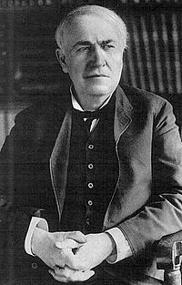
Bài 1: Dựa vào những bài tập đọc và chính tả đã học ở các tuần 21, 22 em hãy tìm các từ ngữ chỉ trí thức và hoạt động của trí thức.
Nhà bác học là người có hiểu biết sâu rộng về một hoặc nhiều ngành khoa học.
- Từ ngữ chỉ trí thức:
M: nhà bác học
- Từ ngữ chỉ hoạt động của trí thức:
M: chế tạo
Nhà bác học Ê-đi-xơn

Slide 4
Bài 1: Dựa vào những bài tập đọc và chính tả đã học ở các tuần 21, 22 em hãy tìm các từ ngữ chỉ trí thức và hoạt động của trí thức.
Chỉ trí thức | Chỉ hoạt động của trí thức
Nhà bác học
Nghiên cứu khoa học

Slide 5
- Nhà bác học: người tinh thông về khoa học.
- Nhà thông thái: người có hiểu biết cao, rộng.
- Nhà nghiên cứu: người thu thập thông tin, dữ liệu, dữ kiện để thúc đẩy tri thức trong cộng đồng.
- Tiến sĩ: là người đỗ kì thi đình thời phong kiến. (nay là học vị cao nhất ở bậc trên đại học).

Slide 6
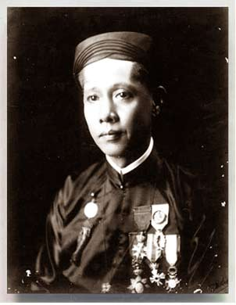
Nhà thông thái Trương Vĩnh Ký
(1837 - 1898)

Slide 7
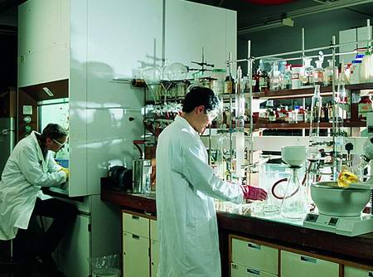
Các nhà khoa học đang nghiên cứu trong phòng thí nghiệm.

Slide 8
- Nhà phát minh: người phát hiện ra những quy luật, làm ra những vật thể mà trước đó chưa ai biết, chưa ai làm được.
- Kỹ sư: là người có học vấn ở trình độ đại học thuộc các ngành kĩ thuật.
- Kiến trúc sư: là người thiết kế ra các công trình về nhà ở, cầu cống, cảnh quan đô thị, …

Slide 9
Kiến trúc sư đang thiết kế xây dựng trên mô hình

Slide 10
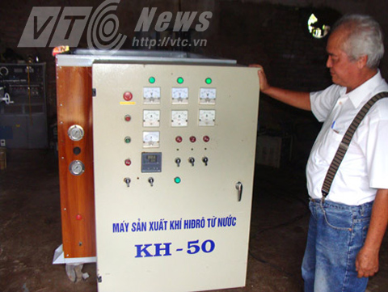
Kỹ sư Vũ Hồng Khánh (Hải Phòng)
Chế tạo động cơ chạy bằng nước

Slide 11
Bài 2: Em đặt dấu phẩy vào chỗ nào trong mỗi câu sau?
a) Ở nhà em thường giúp bà xâu kim.
,
b) Trong lớp Liên luôn luôn chăm chú nghe giảng.
c) Hai bên bờ sông những bãi ngô bắt đầu xanh tốt.
d) Trên cánh rừng mới trồng chim chóc lại bay về ríu rít.

Slide 12
Bài 3: Bạn Hoa tập điền dấu câu vào ô trống trong truyện vui dưới đây. Chẳng hiểu vì sao bạn ấy điền toàn dấu chấm. Theo em, dấu chấm nào dùng đúng, dấu chấm nào dùng sai ? Hãy sửa lại những chỗ sai !
ĐIỆN
- Anh ơi người ta làm ra điện để làm gì
- Điện quan trọng lắm em ạ, vì nếu đến bây giờ vẫn chưa phát minh ra điện thì anh em mình phải thắp đèn dầu để xem vô tuyến
,
.
.
?
.

Slide 13
Chúc các em chăm ngoan học giỏi

